Slide 1
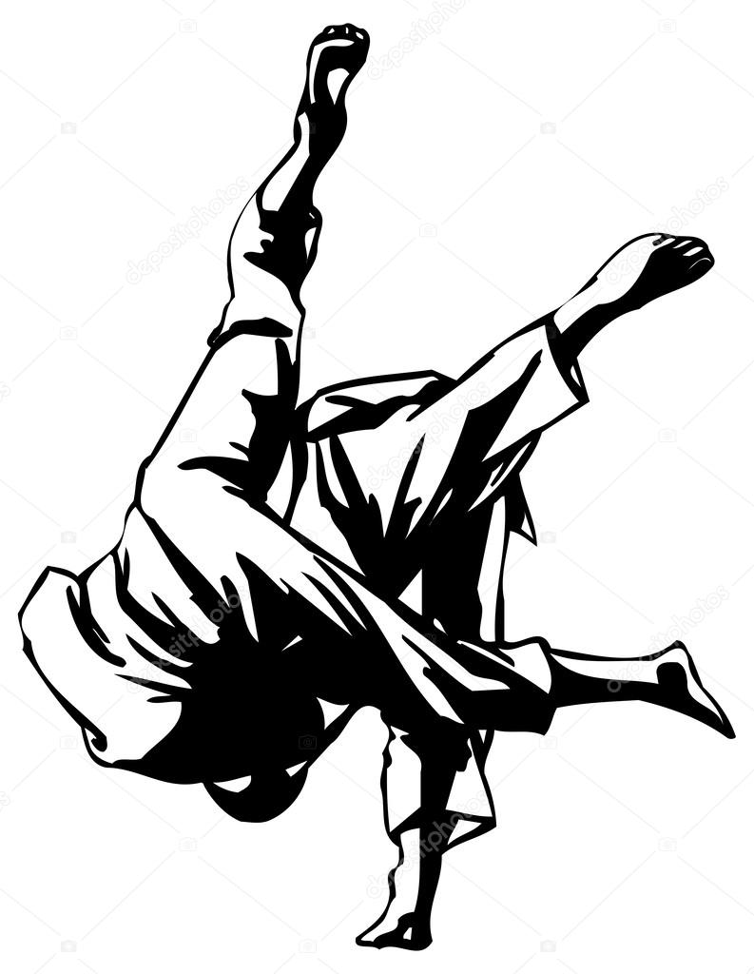
Lahden Judoseura
Jatkojunnut
2018
Tehostamispäivä Kamppailuareenalla
Lauantaina 20.1.2018 klo 08.30 – 14.00
Harjoitellaan yhdessä judoa monipuolisesti ja
valmistaudumme Junnu cupiin ja Jyväskylä – Shiaihin ( 3.2.2018)
Päävetäjä Tuomas Saarenpää
Ohjelma:
klo 08.30-10.00 Judo
klo 10.00-12.00 Evästauko ( Omat eväät) ja ulkoilu
klo 12.00 – 14.00 Judo
Varustus:
Judopuku, ulkoiluvarustus,
Juomista ja evästä
Ilmoittautuminen tekstiviestillä to 18.1.2018 kuluessa:
Tuomas puh. 0403585887
Harjoittelemalla mestariksi, mestarit harjoittelee

